Slide 1
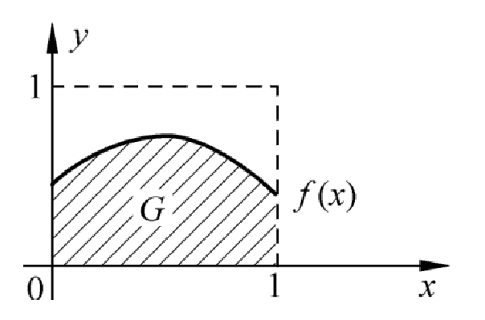
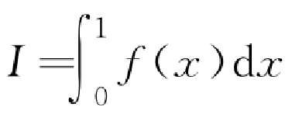
蒙特卡洛仿真
随机现象的计算机模拟已成为现代科学研究必不可少的工具，计算机模拟也称为蒙特卡洛仿真。举例说明

Slide 2
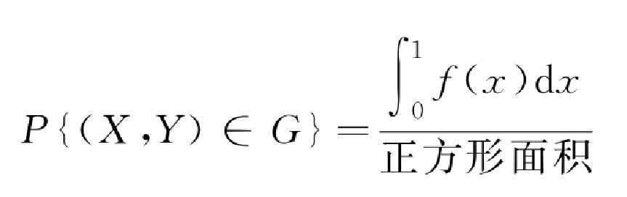
假定有两个相互独立且均匀分布于（0，1）区间上的随机变量X和Y
正方形面积为1，概率P{（X，Y）∈G}可以用频数估计来计算

Slide 3
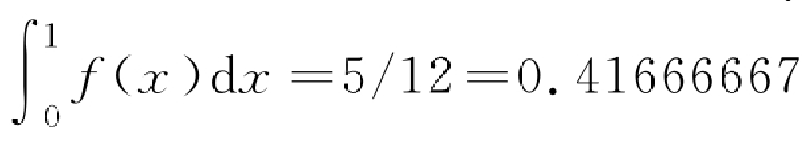
蒙特卡洛仿真例子
假定f（x）=0.5-（0.5-x）.^2，直接积分求解可得
蒙特卡洛仿真
clear all
M=10000; I=0;
for i=1:M
x=rand; y=rand;
if y<0.5-(0.5-x)^2
I=I+1;
end
end
I=I/M

